Slide 1
呆@西西弗斯
QQ：2305201452

Slide 2
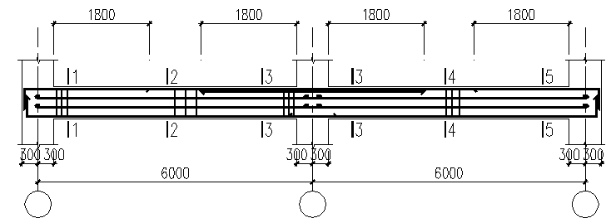
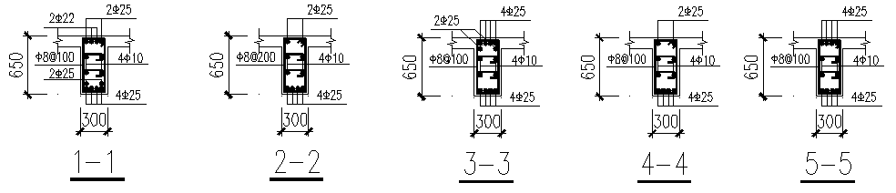
课堂练习1：请将下图中梁的配筋 用平法施工图来表示

Slide 3
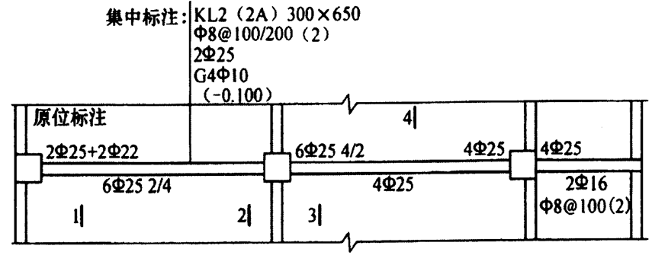
课堂练习2：请根据中梁的平法施工图，试画出1-1，2-2，3-3，4-4截面配筋。

Slide 4
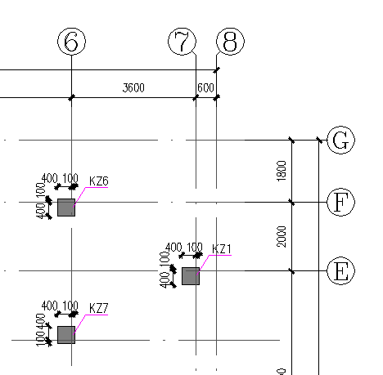
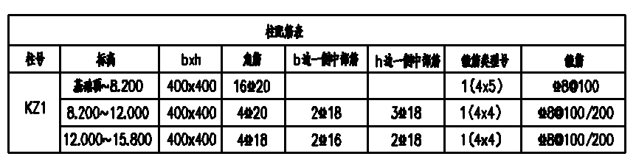
课堂练习3：请根据柱的平法施工图，试画出KZ1截面配筋图。

Slide 5
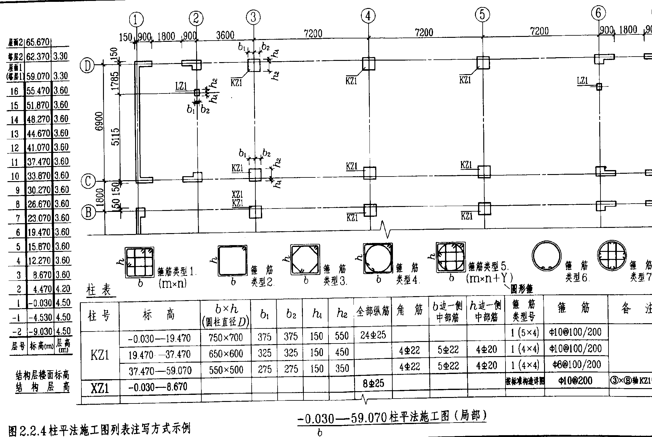
课堂练习4：请根据柱的平法施工图，试画出KZ1截面配筋图。

Slide 6
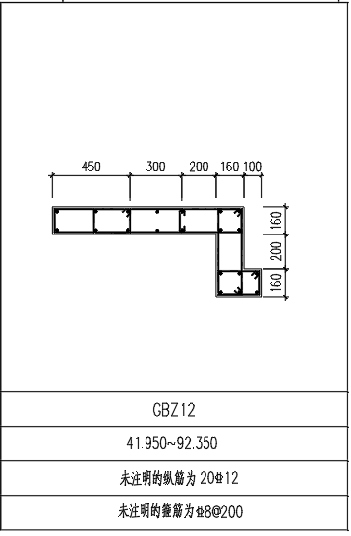
课堂练习5：
墙柱表
1.根据墙柱表，试用文字叙述YBZ1的所反映的信息，并绘出箍筋的形式。

Slide 7

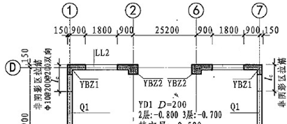
2.试用根据墙梁表，用截面注写方式写出连梁LL1的配筋，并解释其含义。

Slide 8
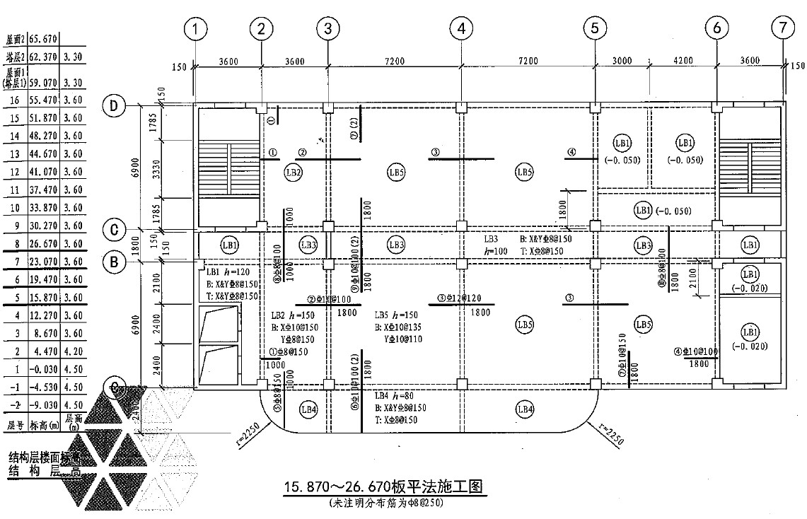
课堂练习6：请根据板的平法施工图，解释A~B/3~5轴范围内板LB5的是施工图信息。

